Slide 1

Teste de Stress – Vendas de Soluções de Captura – Resultado Gestão de Performance e Capacidade

Slide 2

OBJETIVO E PREMISSAS
OBJETIVO:
Dimensionar a capacidade e os gargalos do VSC no ambiente produtivo.
PREMISSAS:
As chamadas originadas pelo injetor usam um
e-mail específico, e serão direcionadas para rebatedores;
Os serviços Credenciar Cliente e Consultar Número Lógico serão direcionados para rebatedores internos implementados no OSB;
O fluxo de Pagamento será direcionado para o sandbox da Braspag – não será aferida a capacidade real da Braspag;
Não será efetuado estímulos de cadastramento de novos clientes no Mainframe – as propostas serão mantidas
no Rascunho do Credenciamento;

Slide 3
CENÁRIOS DE TESTE
Home
100%
Passo 1
7,5%
Passo 2
2,81%
Checkout
0,32%
70%
30%
Checkout – Cartão de Crédito
Checkout - Boleto

Slide 4





AMBIENTE DE TESTE
Injetores
API Gateway
www.cielo.com.br
Formulário
Pagamento
VSC
OSB
Credenciamento

Slide 5
MAPA TERMAL DE TEMPO DE RESPOSTA
Tempo em (ms)
Os fluxos do formulário (Passo 1 e 2) apresentaram picos de tempos de respostas elevados.
Seguindo o threshold de 5 segundos, podemos considerar que a aplicação obteve um bom desempenho até aproximadamente 600 usuários simultâneos.

Slide 6
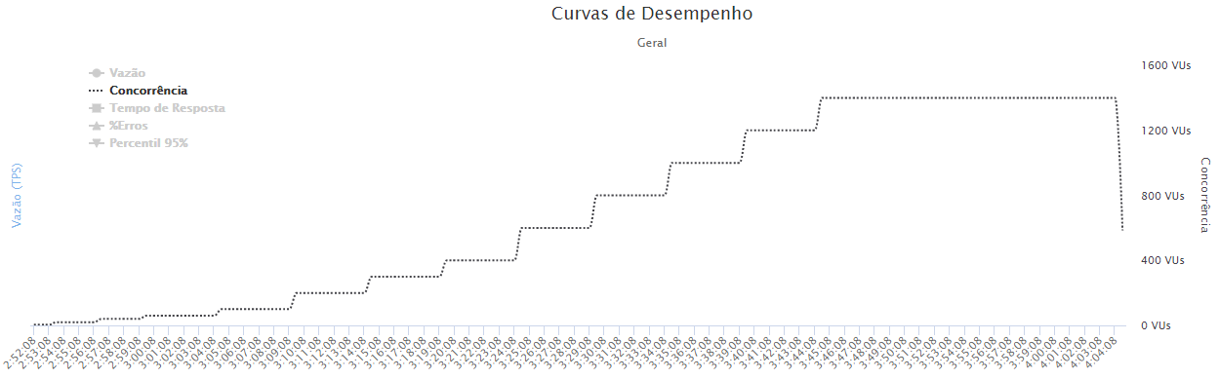
RAMPA DE USUÁRIOS VIRTUAIS
A rampa de usuários virtuais transcorreu dentro do previsto, sendo que cada injetora iniciava com 1 usuário virtual, até chegar no limite de 350 usuários virtuais.
Considerando todas as injetoras, temos o início com 4 usuários virtuais, até chegarmos a 1400 usuários virtuais simultâneos na plataforma.

Slide 7
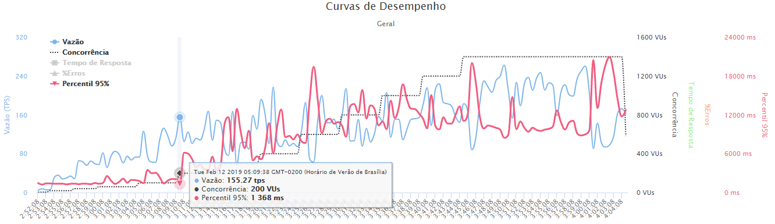
TRANSAÇÕES POR SEGUNDO
Foi identificado que a aplicação só escalou até atingir os 200 usuários simultâneos, momento esse também que os tempos de respostas atenderam o SLA, comportamento esse que não aconteceu conforme aumentou a carga do teste.
A vazão máxima atingida nesse período foi de 155 pageviews por segundo.

Slide 8
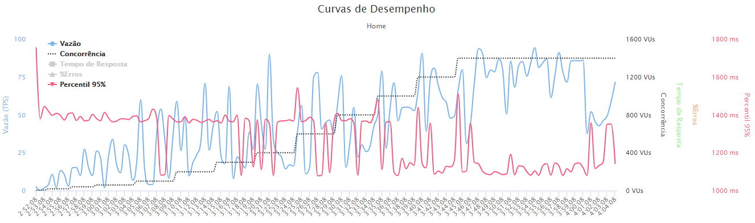
Home
No fluxo da Home os tempos de respostas permaneceram abaixo de 1,5 segundos durante todo o período do teste, comportamento considerado ideal de acordo com o SLA.

Slide 9
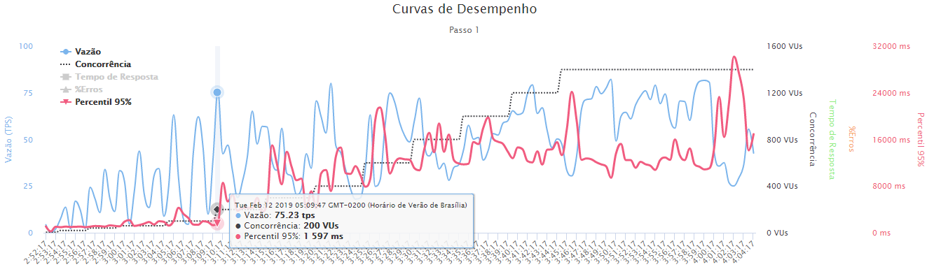
Passo 1
No formulário de Passo 1 vemos que a aplicação obteve tempos de respostas satisfatórios somente com uma baixa concorrência de usuários. Conforme houve aumento da carga de usuários, a aplicação apresentou aumento dos tempos de resposta, com pico de mais de 30 segundos para resposta.

Slide 10
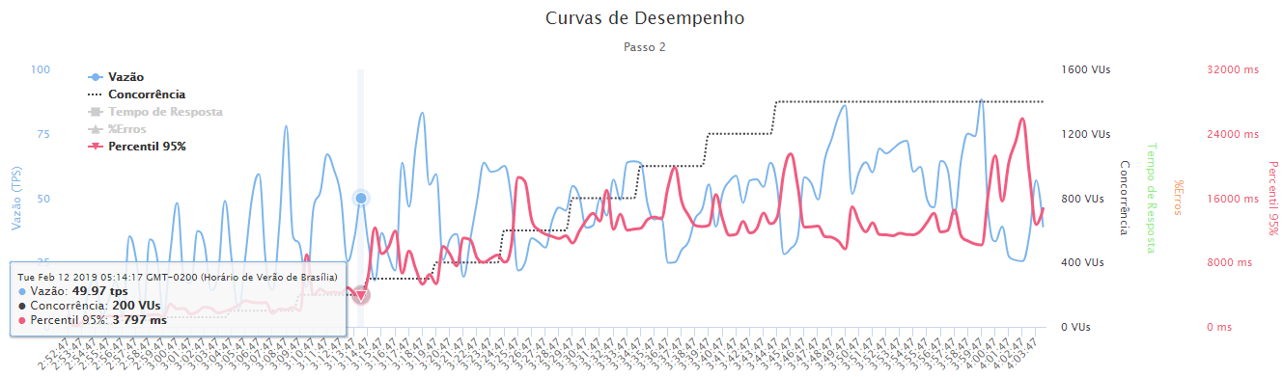
Passo 2
No formulário de Passo 2 vemos que a aplicação obteve tempos de respostas satisfatórios somente com uma baixa concorrência de usuários. Novamente, conforme aumento da carga de usuários, houve aumento dos tempos de resposta, com até 25 segundos para resposta.

Slide 11
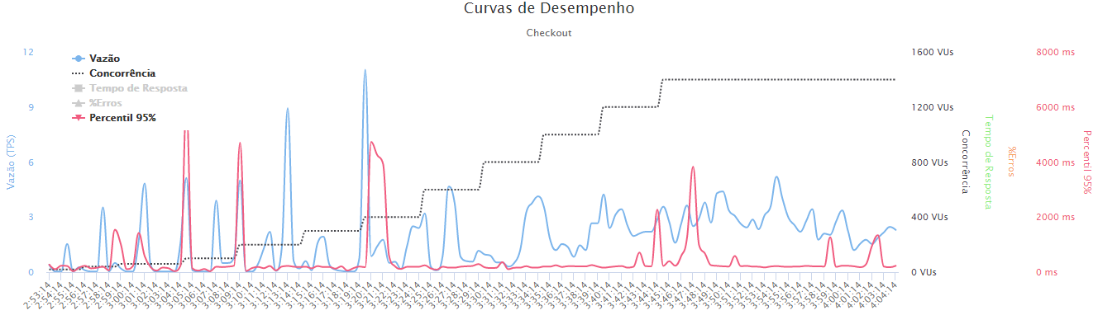
Checkout
No fluxo de Checkout vemos que, com algumas exceções, os tempos de respostas ficaram abaixo do threshold ideal de 3 segundos.

Slide 12
Formulário | Análise
Demonstramos aqui que as requisições /armazenar e /saveRascunho obtiveram um volume alto de chamadas, representando 55,10% do teste. Ambas fazem apenas o armazenamento de informações preenchidas no Formulário e causam uma grande quantidade de requisições, fazendo com que o custo de processamento e alocação de recursos seja potencializado.
O tempo médio dessas requisições ficou acima de 4 segundos, mesmo tratando-se de requisições assíncronas.

Slide 13
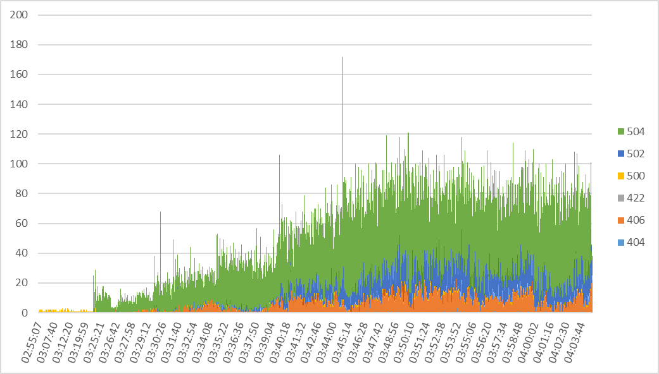
Erros
Conforme visto, no Passo 1 e Passo 2 concentrou-se a maior quantidade de erros, devido as ocorrências excessivas de requisições /armazenar e /saveRascunho. Estes erros e lentidões levaram a subsequentes problemas nos fluxos de Checkout e Pagamento.

Slide 14
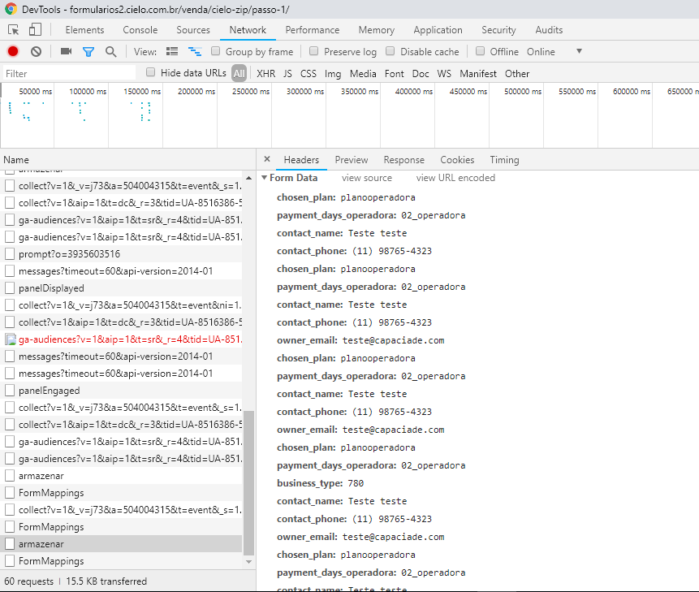
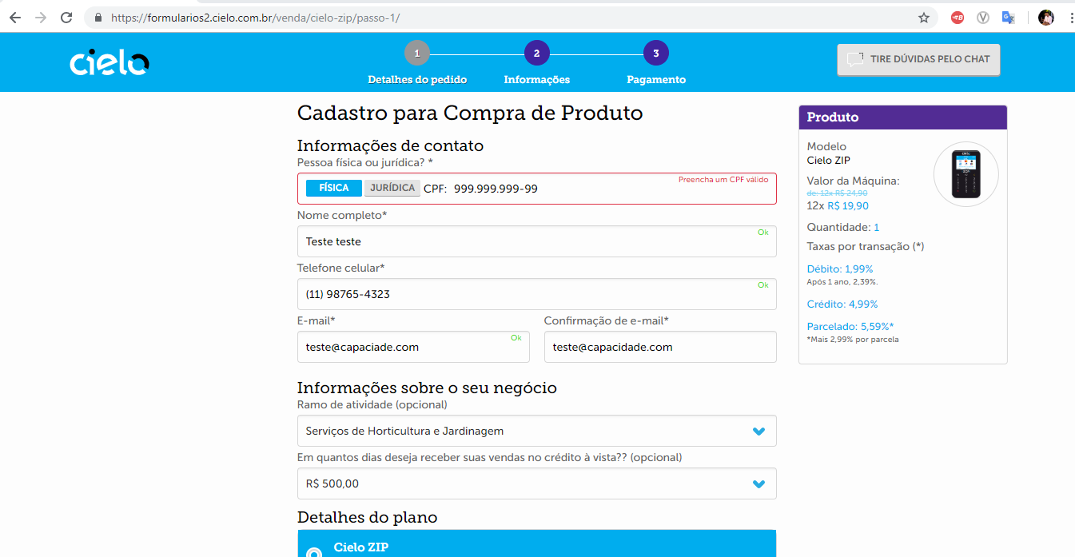
Ocorrências de Problemas
Acima vemos através do preenchimento manual no Formulário que a cada requisição “/armazenar” os parâmetros são duplicados nos dados do Formulário, fazendo com que ocorra o envio de parâmetros desnecessários e provavelmente inválidos. Este tipo de situação também ocorre na requisição “/saveRascunho”.

Slide 15
FrontEnd | Análise
Foi realizado uma análise na camada Web do VSC com a ferramenta Google Lighthouse, onde foram identificadas as seguintes oportunidades de melhorias:
Melhorar a utilização dos arquivos CSS/JS;
Usar o armazenamento em cache.
Home
Eliminar arquivos que causam bloqueio de carregamento (declarar o atributo async nos arquivos a CSS/JS)
Habilitar compressão de texto (GZIP para compressão de informações trafegadas, melhorando acesso via 3G)
Recomendamos o uso do protocolo HTTP/2, provendo as seguintes melhorias:
Compressão GZIP é padrão – não é necessário implementar a solução manualmente;
Os Headers são binários e comprimidos, diminuindo o volume de dados e além disso é possível reaproveitar os cabeçalhos;
No HTTP/2 podemos indicar quais requisições são mais importantes através de priorização numérica.
Durante o Server PUSH, o client realiza apenas uma requisição e o servidor já responde com os recursos que serão requisitados nas próximas requisições.
https://developers.google.com/web/fundamentals/performance/http2/?hl=pt-br

Slide 16
VSC | Recomendações
Corrigir a duplicação de parâmetros do Formulário nas requisições /armazenar e /saveRascunho;
Eliminar – ou ao menos reduzir – a quantidade de requisições /armazenar, /rascunho e /saveRascunho, mapeando somente os campos chave que devem ser armazenados após preenchimento;
Criar uma contingência – se possível utilizando de balanceamento ativo-ativo – no Apache da Cluster2Go, visto que hoje somente um servidor é responsável por atender todas as requisições;
Aumentar a quantidade de MaxRequestWorkers (Atual: 600) no Apache da Cluster2Go para 1000;
Alterar a imagem dos contêineres dos micro serviços do VSC para Red Hat Enterprise Linux, visto que foram criados em Debian GNU/Linux (open source), garantindo assim suporte do fabricante em caso de problemas;
Aumentar os valores dos parâmetros Open Files (nofile) de 1024 para 100000 e Max User Processes (nprocs) de 4096 para 10000 do usuário _emc_admin;
Limitar a utilização de CPU dos contêineres para no máximo 80% do disponível no servidor;
Limitar a utilização de Memória dos contêineres para no máximo 1 GB a mais do que for configurado na memória Heap do micro serviço java;

Slide 17


Slide 18

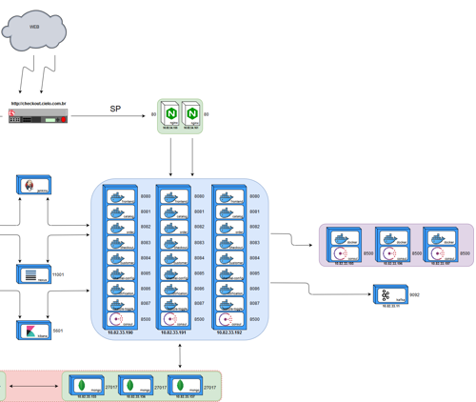
AMBIENTE DE TESTE

